Slide 1
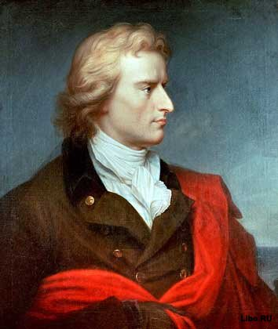
Баллада Ф. Шиллера «перчатка»
Выполнила ученица 7 «Б» класса Советской средней школы Топилина Юлия

Slide 2
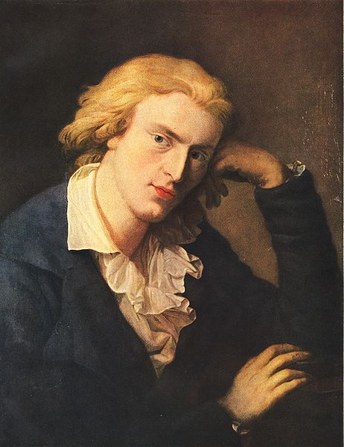
Биография
Иоганн Кристоф Фридрих фон Шиллер(1759-1805)гг.. – немецкий поэт, философ, теоретик и драматург.
Родился 10 ноября в семье офицера Иоганна Каспара Шиллера и Элизабет Доротеи Кодвайс.
Последние 17 лет жизни дружил с немецким поэтом Иоганном Гёте. Период их дружбы и совместного творчества стал называться Веймарским классицизмом.
Умер 9 мая 1805 г. От туберкулёза. Ему было 45 лет.
Портрет Ф. Шиллера.
Автор: Антон Граф.

Slide 3
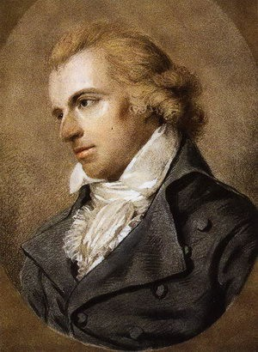
Баллада «Перчатка»
Ф.Шиллер знаменит мифическими и лирическими балладами, а также балладами, рассказывающими о Средневековье. В своих балладах он воспевает смелость и благоразумие. Одной такой балладой является «Перчатка».

Slide 4
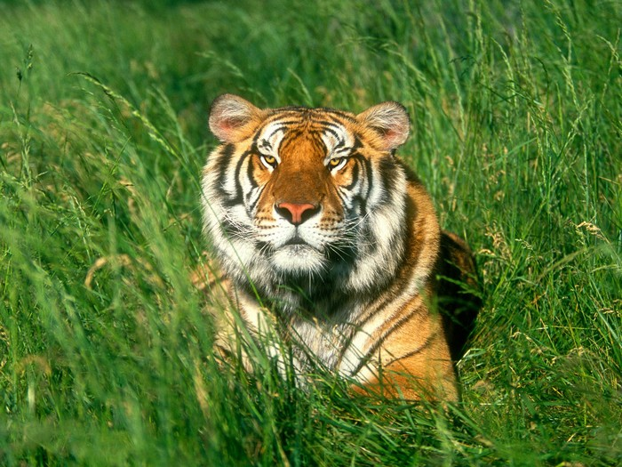
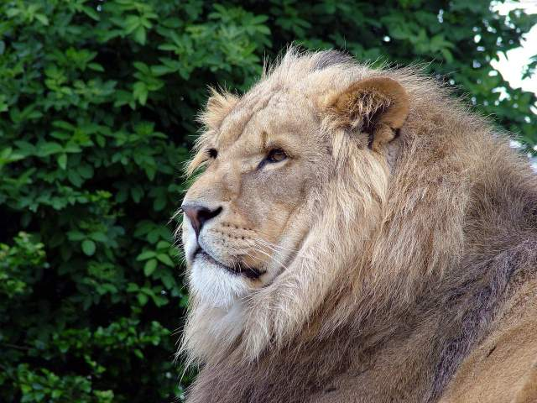
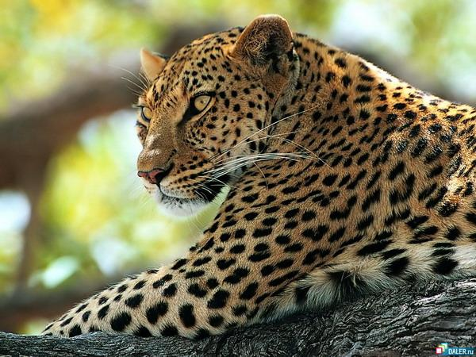
Баллада «Перчатка»
В балладе «Перчатка» заключён конкретный исторический факт.
Этот случай произошёл при дворе короля Франциска во Франции в 15 веке.
На арену были выпущены звери, ожидалось представление…

Slide 5
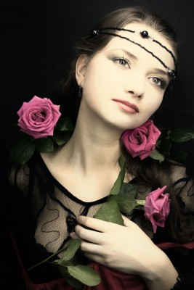
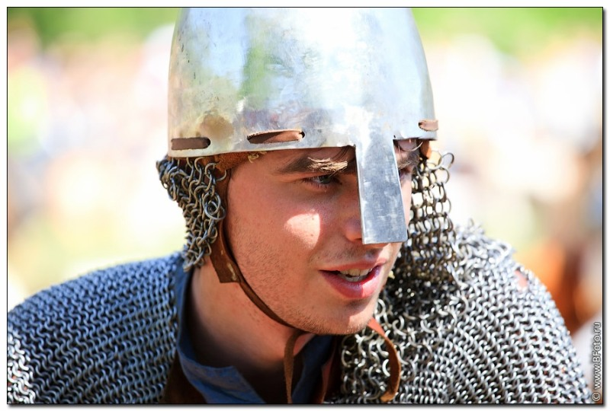
… и вдруг на арену падает женская перчатка. Оказывается, это девушка Кунигунда бросила её. Она сказала своему милому – рыцарю Делоржу – чтобы он её принёс ей. Этим способом она хотела проверить любит ли он её. На удивление, он принёс перчатку, но холодно бросил её Кунигунде в лицо.

Slide 6
Баллада «Перчатка»
Кунигунда придумывает своему Делоржу жестокое испытание, лишь бы он смог доказать свою любовь в ней.
Но рыцарь понимает, что для девушки это лишь забава, ее не заботит то, что он может умереть, его жизнь для нее ничего не означает. Поэтому он отвечает на ее жест «любви» тем, что Делорж публично пренебрегает ею, бросая поднятую с арены перчатку Кунигунде в лицо.
Ещё будучи рыцарем, он не мог не ответить на ее вызов, так как это бы подвергло сомнению его смелость и благородство. Кунигунда воспользовалась этим, и от этого Делоржу вдвойне неприятно.

Slide 7
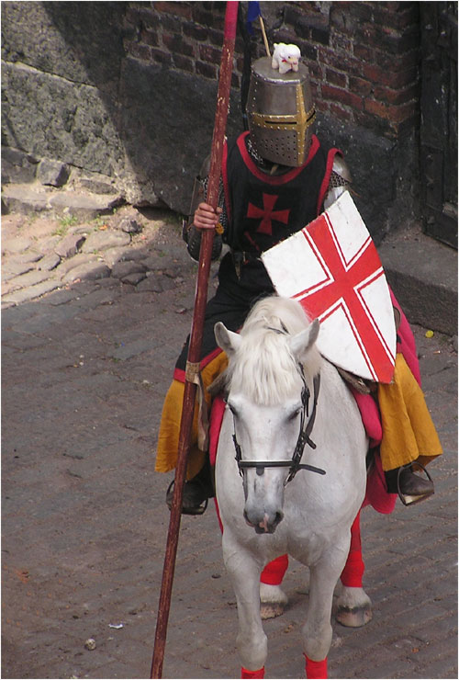
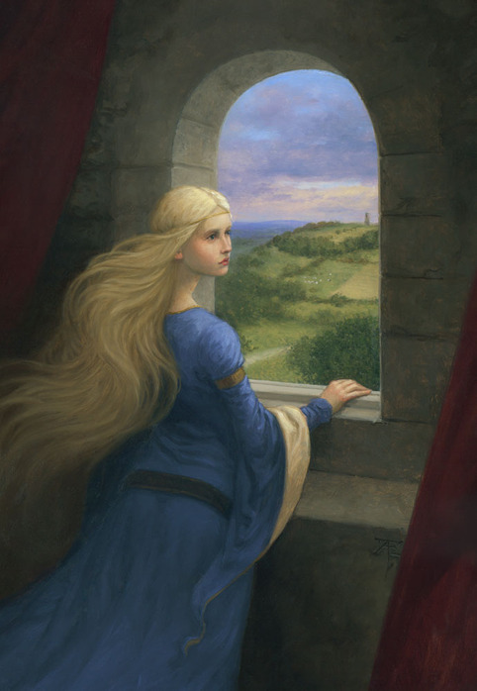
Баллада «Перчатка»
Вполне, казалось бы, традиционный средневековый сюжет: отважный рыцарь, роковая красавица. Однако, финал баллады необычен: смелый рыцарь, совершив отважный, но бессмысленный подвиг, отказывается от вознаграждения дамы, ведет себя грубо и презрительно по отношению к красавице.

Slide 8
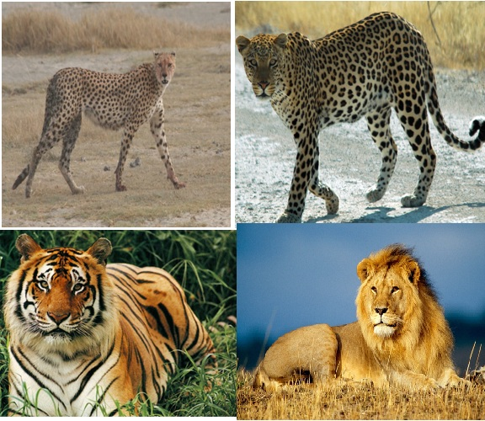
Баллада «Перчатка»
Хочется обратить внимание на то, что Ф.Шиллер уделяет большое внимание описанию животных, их поведению на арене, их взаимоотношениям. Возможно, это символ ненавистной немецкому поэту иерархической лестницы средневекового общества:
Лев тигр леопарды
Король герцог рыцари

